Slide 1









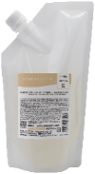
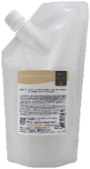
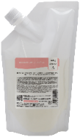
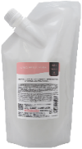


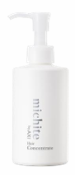
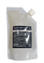

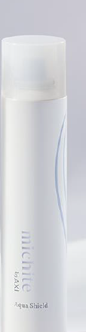


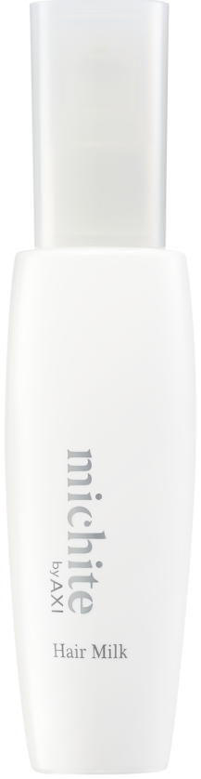
꾸오레 화장품㈜ 두피. 헤어제품 / 제조 : 기노시다제약㈜ SINCE 1965
(헤드 스파 스켈프 라인 )
맛사지젤
발란스알파
스켈프로션
클렌징오일
폼 딥클렌징K
스켈프샴푸 SK
CTPC
탄산샴푸
유성세정 강 유성세정
탈모샴푸
독소배출
탄력
육모활성
육모
발모촉진
혈관확장
촉진
고농도탄산
세정탁월
150ml 200g 250ml / 600ml 150g 200ml 200ml 160g 170g
(\60,000)
(\110,000)
(\30,000)
(\35,000)
(\30,000)
(\32,000)
(\32,000)
(\32,000)
(\68,000)
(미치테 라인/ 샴푸. 트리트먼트 )
샴푸 A /
트리트먼트A
샴푸SK /
트리트먼트SK
샴푸K /
트리트먼트K
콘센트레이트 리페어세럼K
촉촉한
모발
찰랑찰랑한
모발
힘, 탄력,
볼륨업
극손상모발
염색 7일
처방제
전문 모발
클리닉제품
500ml 500g 500ml / 500G 600ml 600g 180g / 500g 500ml
(\38,000/\48,000)
(\38,000/\48,000)
(\55,000/\68,000)
(\40,000/\80,000)
(\65,000)
(씻어내지않는 트리트먼트 )
람포스 나이트 트리트먼트 아쿠아 실드 헤어오일UV 헤어밀크 스타일키프
펌 모발에
단백질보강
열펌
드라이
열 손상노
찰랑찰랑
끈적임노
소프트타입
스프레이
SPF28 PA++
꾸오레 화장품은
기노시다제약에서 제조되는 친환경 미용실
전문제품입니다
300g 200g 100ml 100ml 220g
(\35,000) (\25,000) (\39,000) (\39,000) (\18,000)

Slide 2
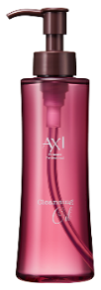

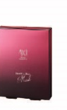

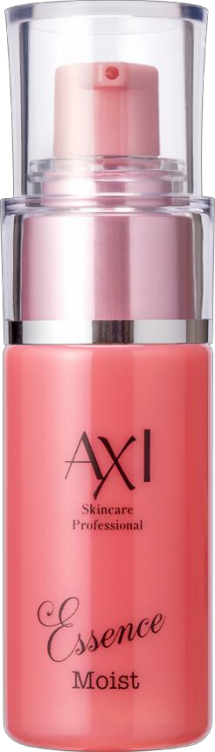



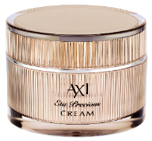

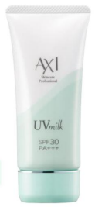
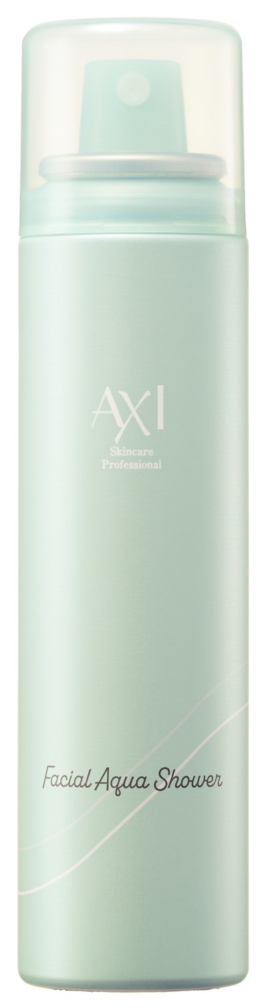
꾸오레 화장품㈜ 기초 화장품 라인 / 제조 : 기노시다제약㈜ SINCE 1965
클렌징 오일TC 모이스춰 워쉬 에센셜 마스크 리페어큐어 로션 에센스 모이스트TC 애타세럼
유성
세안제
수성
세안제
6장 내장
젤타입
에센스
건조.주름
에센스
200ml 100g 200ml 30ml 30ml
(\45,000)
(\43,000)
(\58,000)
(\58,000)
(\58,000)
(\170,000)
리페어큐어 밀크 리페어큐어 크림 리페어큐어세럼 애타크림
(아이크림)
40종의
보습성분 배합
배합
주름
늘어짐
악건성
기미
60ml 30g 20g 45g
(\55,000) (\68,000) (\65,000) (\580,000)
화이트닝 UV베일 스파쿨링 아쿠아 미스트
(썬크림)
(수도물의 염소를 2초만에 완벽 제거)
꾸오레는 기노시다제약에서(두피, 헤어, 기초) 제조되는
화장품으로 1965년 창립된 미용실 전문제품입니다
인터넷 판매를 하지 않습니다
SPF30/PA+++
60g 85g
(\39,000) (\28,000)

